Slide 1
Curs de formació per a futurs docents en biologia i ciències ambientals
"Ensenyar la salut del sòl"
Kapelari, Weinberg i Engl
2025

Slide 2
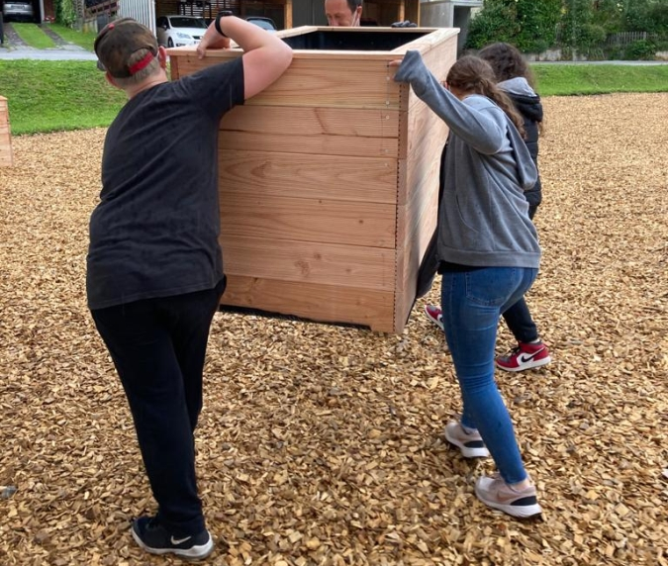
Índex
Mòdul 1: Com qüestionar les teves idees
Mòdul 2: Com involucrar l'alumnat
Mòdul 3: Com explorar i explicar els problemes del sòl
Mòdul 4: Com elaborar coneixements sobre el sòl i avaluar el procés d'aprenentatge de l'alumnat
Fotografia de: Universität Innsbruck, Institut für Fachdidaktik

Slide 3
Mòdul 1
Com qüestionar les pròpies idees

Slide 4

Què creieu que és una "bona educació mediambiental"?
Activitat 1.1 Reflexioneu sobre:
Què és per a vosaltres una bona educació mediambiental?
(3 minuts)
Debateu, en grups de quatre, sobre:
Com prioritzaríeu les idees? (Quins són els conceptes més importants? Quins els menys importants?)
(5 minuts)
Presenteu breument els resultats.
Principi educatiu:
Descobrir quines son les idees preconcebudes de l'alumnat

Slide 5



Què és una "bona educació mediambiental"?
"L'educació té lloc en una gran varietat de condicions, i per això és impossible que existeixi una definició universalment vàlida de què vol dir una "bona educació".
Una mateixa lliçó pot generar un gran aprenentatge en una aula i ser un fracàs en una altra. Un element fonamental per a l'avaluació docent és el conjunt de criteris objectius que s'han marcat."
Principi educatiu:
Cal establir quins són els objectius d'aprenentatge que l'alumnat ha d'assolir.
(Krüger, D., Kloss, L., & Cuadros, I. (2009). Was macht „gute“ Biologielehrkräfte aus? Befragungen von Lehrenden in der Didaktik der Biologie und Biologie-Lehramtsstudierenden an deutschen Hochschulen. I D B – Berichte aus dem Institut für Didaktik der Biologie, 17, 63–88.)

Slide 6
10 característiques de la "bona docència"?
(Meyer, H. (2004). Was ist guter Unterricht? Berlin: Cornelsen Scriptor. ISBN 978-3-589-22047-2 )
Activitat 1.2: Llegiu els criteris següents i, en grups reduïts, penseu en exemples per a posar-los en pràctica. Compartiu les idees amb la resta.
Una estructura clara dels processos docents i d'aprenentatge (procés, objectiu, claredat dels objectius, rituals i flexibilitat)
Proporció/quantitat elevada de temps per a cada activitat
Alineament constructiu d'objectius, avaluació, continguts i mètodes
Claredat dels continguts (instruccions clares per a cada activitat, progressió temàtica lògica, documentació dels resultats clara i confiable)
Comunicació significativa a l'aula (planificació participativa, entorn comunicatiu, reunions de reflexió, diaris d'aprenentatge i retroacció de l'alumnat)
Varietat de mètodes (tècniques de presentació i patrons d'acció diversos, flexibilitat en l'estructura de les sessions i varietat d'enfocaments docents)
Suport individualitzat (flexibilitat, paciència i temps; diferenciació i integració interna; avaluacions individualitzades i plans de suport a mida; suport especial per a l'alumnat en risc)
Pràctica docent hàbil (consciència de les estratègies d'aprenentatge, activitats pràctiques i orientació específiques, a més d'un entorn d'aprenentatge variable
Objectius clars, avaluació de resultats professional i retroacció contínua (oferint oportunitats d'aprenentatge alineades amb els estàndards o les directrius educatives, adaptació a les capacitats de l'alumnat, i rapidesa de comentaris centrats en el desenvolupament)
Un clima a l'aula que fomenti l'aprenentatge (bona organització, instal·lacions funcionals, eines d'aprenentatge útils)

Slide 7
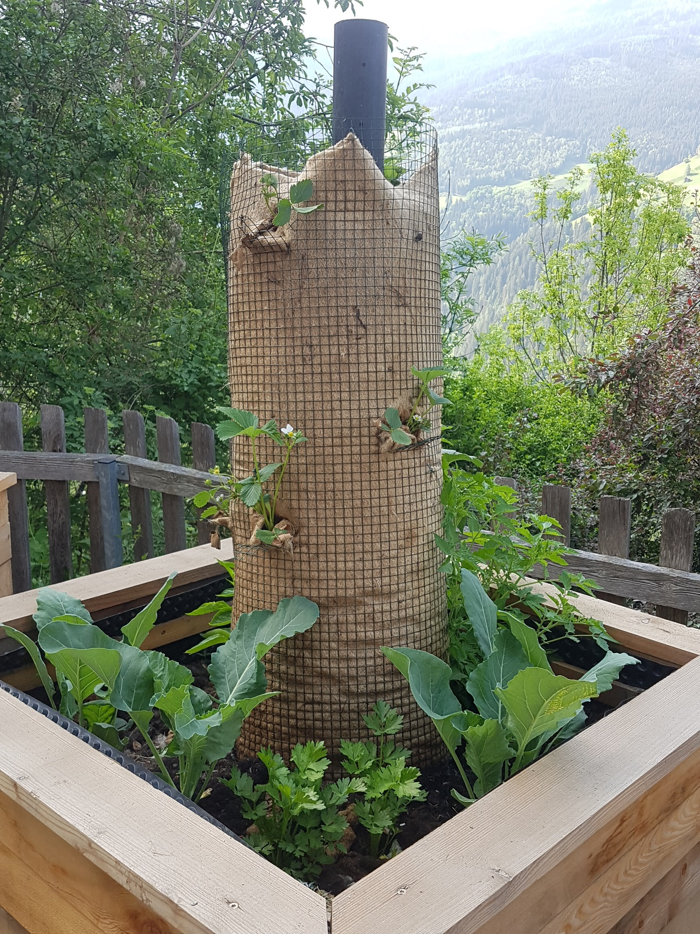

Salut del sòl (Educació)
Activitat 1.3: Què en penseu? Com hauria de ser l'educació sobre la salut del sòl?
© Institut für Fachdidaktik, Bereich Mathematik & Naturwissenschaftsdidaktik

Slide 8
Qüestions que cal tractar per a millorar els coneixements sobre el sòl
Qui ensenya/s'encarrega de l'educació sobre el sòl? Investigadors, mestres, formadors, agricultors, currículum, requeriments generals i individuals, etc.
Quins continguts, ja siguin específics del sòl o interdisciplinaris, cal tractar?
Contingut orientat (o no) a les aplicacions (competències), com ara
: coneixements sobre el sòl, pràctiques relatives al sòl, coneixements pràctics, comunicacions relacionades amb els coneixements sobre el sòl (com ara diagrames), llenguatge acadèmic específic, canvis de modelatge, etc.
Qui?
Què?
Com?
Materials?
On?
Per què?
Quins objectius educatius cal aconseguir? Com ha de ser l'aprenentatge sobre el sòl? Quins elements són més importants que els altres? Quins són els objectius d'aprenentatge de l'educació sobre el sòl? I el currículum? Quins són els requeriments generals i individuals relatius al sòl?, etc.
Com hem d'ensenyar els temes relatius a la salut del sòl?
Format social: Centrada en el docent o en l'alumnat?
Models de docència: Basat en problemes, en recerca, ASC, basada en fenòmens?
Mètodes educatius: Pràctics, de lectura, de redacció, basada en la indagació?
On hem d'ensenyar els temes relatius a la salut del sòl? A l'aula, al laboratori, al jardí comunitari, en excursions, visitant una exposició?
(a partir de: Gropengießer, H., Kattmann, U., & Krüger, D. (2010). Biologiedidaktik in Übersichten. Aulis-Verlag.)
Quins materials educatius s'han de fer servir?
Organismes vius, materials educatius, llibres de text, models?

Slide 9
Per què cal educar sobre la salut del sòl?
"La vida a la Terra depèn de la salut dels sòls. El sòl és la base dels aliments que consumim. Proporciona aigua potable i hàbitats per a la biodiversitat, alhora que contribueix a la resiliència climàtica. Sosté el nostre llegat cultural i paisatgístic, amés de ser la base de la nostra economia i prosperitat. No obstant, es calcula que entre un 60 i un 70 % del sòl europeu no és sa. El sòl, doncs, és un recurs fràgil que cal ser gestionat amb cura i protegit per a les generacions futures".
(Missió de la Unió Europea: Un acord sobre el sòl per a Europa).

Slide 10

El currículum del nostre centre escolar inclou, de manera explícita o implícita, el concepte de "salut del sòl"?
Activitat 1.4 Anàlisi:
Grup 1: el currículum d'educació primària
Grup 2:el currículum del primer cicle d'educació secundària
Grup 3:el currículum del segon cicle d'educació secundària
Cal buscar els objectius d'aprenentatge, els coneixements i les habilitats relacionades amb els conceptes de sòl o de salut del sòl.
Hi ha idees, habilitats o objectius generals que puguin vincular-se a l'aprenentatge de temes relacionats amb la salut del sòl?

Slide 11


El currículum del nostre centre escolar inclou, de manera explícita o implícita, el concepte de "salut del sòl"?
Debat en grups reduïts
Quins temes vinculats al sòl apareixen al currículum?
Quin creieu que és el motiu de que la salut del sòl no aparegui en el currículum educatiu?
Heu detectat diferències entre els diferents currículums?
Compartiu els resultats en un debat general:
És necessari modificar els currículums perquè la societat tingui coneixements sobre el sòl?
Existeixen oportunitats que es puguin aprofitar perquè la societat tingui coneixements sobre el sòl?

Slide 12
Mòdul 2
Com involucrar l'alumnat

Slide 13
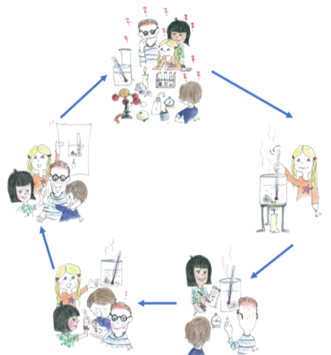
Educació sobre la salut del sòl - el model de les 5E
(segons Bybee, R. W., Taylor, J. A., Gardner, A., Van Scotter, P., Powell, J. C., Westbrook, A., & Landes, N. (2006). The BSCS 5E instructional model: Origins and effectiveness. Colorado Springs, Co: BSCS, 5(88-98).
Avalua:
Feu preguntes, plantegeu hipòtesis, feu servir teories subjectives
Penseu en allò que segueix obert, i reflexioneu sobre el vostre propi procés d'aprenentatge
Participa:
Explica:
Planifiqueu i dueu a terme investigacions, feu recerca de literatura científica
Presenteu, expliqueu i comenteu els resultats
Explora:
Elabora:
Observeu, descriviu, recopileu dades
Analitzeu les dades, interpreteu-les, establiu vincles; feu recerca de literatura científica
Adaptació basada en Abels, Lautner & Lembens (2014) Mit “Mysteries” zu Forschendem Lernen im Chemieunterricht. Chemie & Schule, 3/14

Slide 14
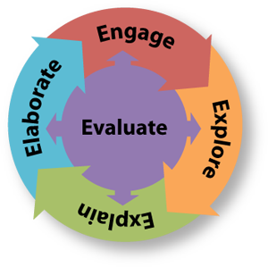
Participa
Participa
Presentació entretinguda i interessant del tema:
visibilitzar els coneixements previs de l'alumnat, avaluar les idees preconcebudes per a aplicar-les, crear potencials conflictes cognitius, cridar l'atenció, fomentar l'entusiasme, establir vincles amb contingut après prèviament i deixar clars els objectius d'aprenentatge

Slide 15





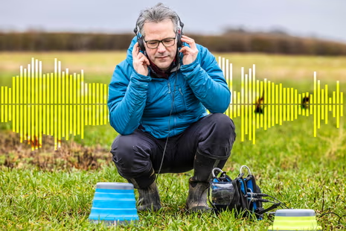
Educació sobre la salut del sòl
Participa
Xxxxt... pareu atenció!
Font: https://www.soundingsoil.ch/zuhoeren/

Slide 16

Despertar l'interès - Aconseguir que l'alumnat s'interessi en el tema
Participa
Què en penseu? Qui creieu que fa aquests sorolls?
L'objectiu és conèixer amb més detall les idees preconcebudes de l'alumnat sobre el sòl
Podeu anotar aquestes idees a la pissarra, en un bloc de cavallet, etc.

Slide 17
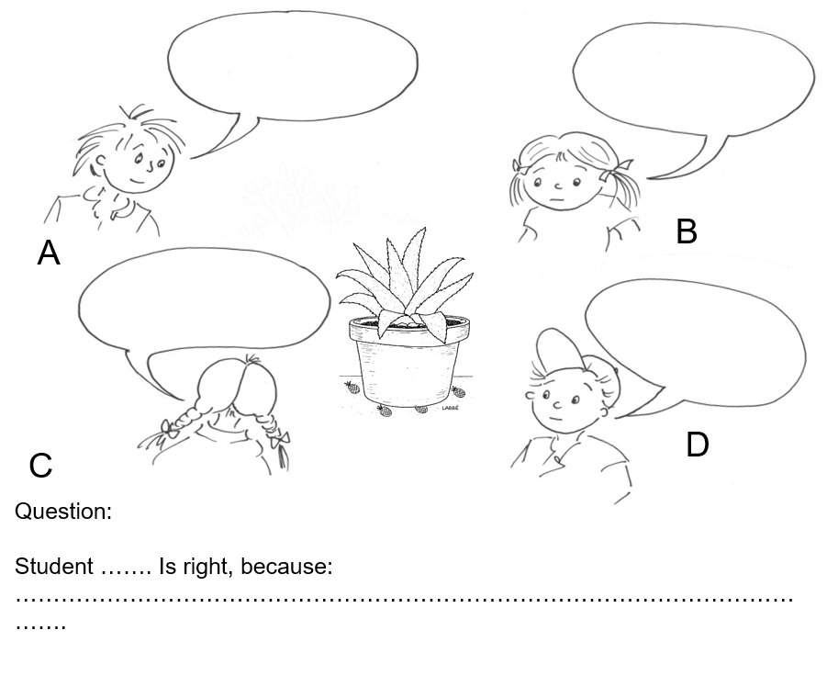
Despertar l'interès - Aconseguir que l'alumnat s'interessi en el tema
Participa
Activitat: 2.1.
Pas 1: Creeu una vinyeta de còmic per fer que l'alumnat s'interessi en el tema de la salut del sòl.
Pas 2: En grups de 4, presenteu les vinyetes a la resta de grups.
Penseu en altres problemes actuals que puguin despertar-los l'interès!
Kapelari, S. basat en una idea de Naylor S. & Keogh B.( 2007) http://www.conceptcartoons.com

Slide 18
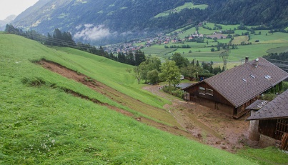
Despertar l'interès - Aconseguir que l'alumnat s'interessi en el tema
Participa
Penseu en altres problemes actuals que puguin despertar-los l'interès!
https://www.osttirol-heute.at/menschen/murenabgang-nach-starkem-unwetter-in-oberlienz/

Slide 19
Preconcepcions de l'alumnat
Les creences quotidianes són idees, pensaments, conceptes, opinions o conviccions que estan generalment acceptades.
En el context de la docència i l'aprenentatge, aquestes creences se solen conèixer com a idees preconcebudes, concepcions alternatives, coneixements previs o idees de l'alumne.
I el que és més important, aquestes creences no s'avaluen inherentment segons la seva precisió empírica, orígens o causes inherents.
Tanmateix, tenen un paper important a l'hora de determinar com serà el procés d'aprenentatge, independentment de com definim l'aprenentatge específic.

Slide 20
Idees de l'alumnat
Activitat: 2.2. Lectura d'un article científic
Llegeix l'article següent:
Ero-Tolliver, I., Lucas, D. & Schauble, L. Young Children’s Thinking About Decomposition: Early Modeling Entrees to Complex Ideas in Science. Res Sci Educ 43, 2137–2152 (2013). https://doi.org/10.1007/s11165-012-9348-4
Activitat d'aula invertida

Slide 21
Idees de l'alumnat
"Durant l'avaluació inicial, la majoria de les respostes de l'alumnat (N = 11) suggerien que senzillament, les fulles desapareixien, amb uns quants intents per explicar a on (tot i que un alumne va suggerir que se n'havien anat "a un altre planeta"). L'alumnat afirmava que les fulles "desapareixien", "morien", "sortien volant" o les recollien els camions de la brossa (...). L'altra meitat de l'alumnat afirmava que les fulles perdien volum amb el pas del temps, i semblava que entenien que, d'alguna manera, això era rellevant. Tanmateix, i segurament no sorprenent, l'alumnat creia que el canvi es devia a un procés mecànic (i no pas químic). També apuntaven que les persones i els animals trepitgen les fulles, i per això es trenquen en bocins més petits" (ibit,p.2141).
Activitat d'aula invertida
Ero-Tolliver, I., Lucas, D. & Schauble, L. Young Children’s Thinking About Decomposition: Early Modeling Entrees to Complex Ideas in Science. Res Sci Educ 43, 2137–2152 (2013). https://doi.org/10.1007/s11165-012-9348-4

Slide 22
Idees de l'alumnat
Debateu, en grups reduïts, sobre::
Quin impacte tenen aquestes idees en el procés d'aprenentatge?
Quina puntuació donaríeu a la planificació didàctica que apareix a l'article?
Quins creieu que són els punts forts i els punts febles de la sessió?
Compartiu els resultats en un debat general:
Podeu anotar aquestes idees a la pissarra, en un bloc de cavallet, etc.

Slide 23
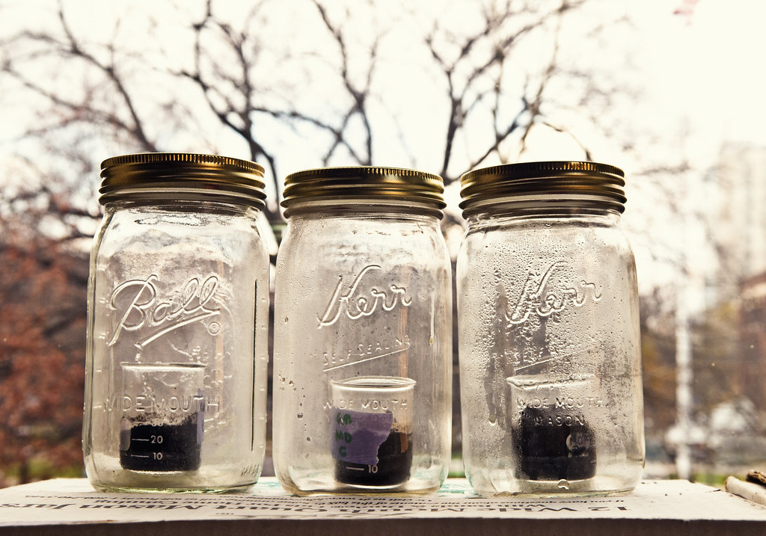
Activitat per al Mòdul 3:
Cal dur un recipient amb sòl recollit prop de casa per a la següent sessió.

Slide 24
Mòdul 3
Com explorar i explicar els problemes del sòl

Slide 25
Explora
En grups de 3, completeu la següent activitat:
Activitat 3.1.:
Observeu detingudament el sòl i compareu-ne les tres mostres. Tenen la mateixa textura i olor?
Quins animals hi podem trobar? Investigueu quin nom tenen i si tots els animals trobats viuen a les tres mostres de sòl?
Material necessari:
lupes i/o microscopis
Clau dicotòmica
Fitxa amb el protocol
Tothom ha portat un recipient amb sòl?

Slide 26
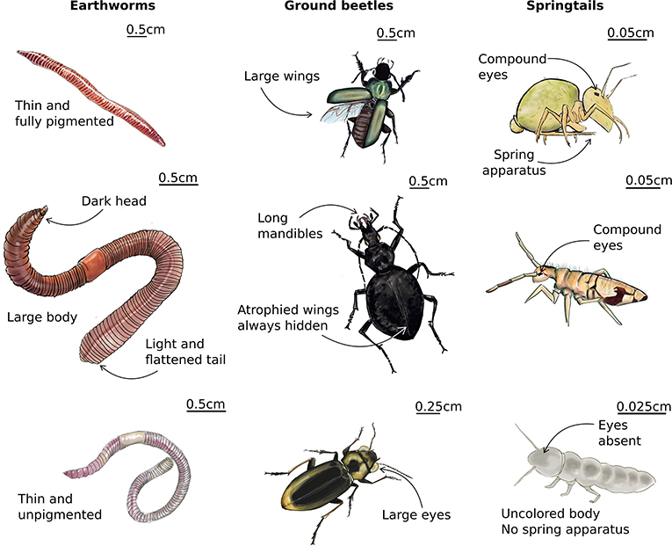
Descobrir quines son les idees preconcebudes de l'alumnat
Explora
Crèdits de les il·lustracions: www.lesbullesdemo.fr

Slide 27
Descobrir quines son les idees preconcebudes de l'alumnat
Explora
Cal crear oportunitats perquè l'alumnat pugui generar els coneixements de manera independent i activa, guanyi experiència i aconsegueixi una comprensió més profunda dels conceptes, apliqui els coneixements existents i desenvolupi els conceptes, i adquireixi i apliqui els coneixements i habilitats pràctics.

Slide 28
Com adquireixen coneixements els científics
Explora
En el camp de la biologia, els coneixements s'adquireixen per la combinació d'empirisme i teoria, és a dir: per una banda, l'experiència s'obté mitjançant l'observació i la recopilació de dades mesurables, i per altra banda, els coneixements i teories previs es poden aplicar per a formar assumpcions, hipòtesis i vincles de causalitat (vincle si-llavors).

Slide 29
Mètodes per a la participació activa amb els continguts
Explora
Oportunitats d'aprenentatge més o menys estructurats: material informatiu seleccionat, recerca de literatura científica, enquestes i entrevistes.
Experiments (crear un fenomen)
Experiments (posar a prova les variables)
Jocs de simulació o de rol: per exemple, preparació per a un debat, etc.
Aprenentatge basat en la indagació

Slide 30
Qui més explica, més aprèn
Explica
Cal crear oportunitats perquè l'alumnat pugui explicar els nous coneixements a ells mateixos, a la resta d'alumnat i al docent. Si és necessari, es poden crear ocasions on el docent aprofiti per a preguntar preguntes addicionals i, si s'escau, aclarir les idees i desenvolupar en més detall les "idees alternatives de l'alumnat" o corregir les explicacions incorrectes de l'alumnat.

Slide 31
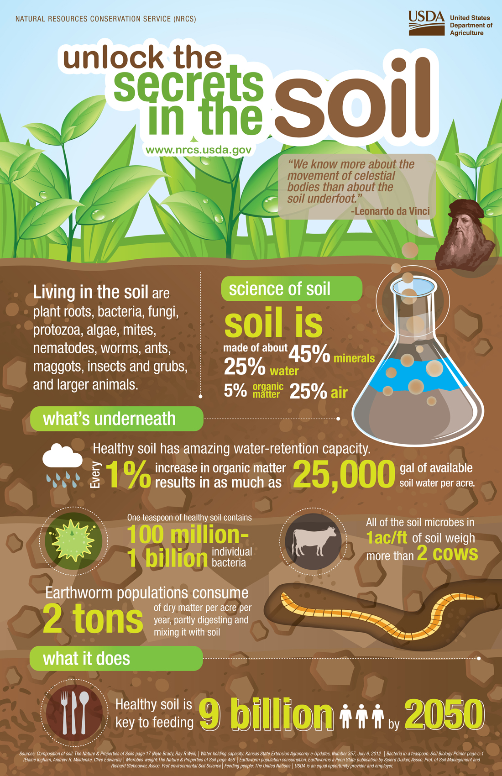
Qui més explica, més aprèn
Explica
Normalment, és el docent qui explica; en aquesta fase, podem oferir activitats que fomentin que l'alumnat també s'expliqui.
L'objectiu és donar suport a l'alumnat perquè aprofundeixi en els coneixements.
És responsabilitat del docent proporcionar el context i la visió més general.
Imatge extreta de: https://talborne.co.za/soil-health

Slide 32
Qui més explica, més aprèn
Explica
Activitat 3.2. Llegiu aquest pòster individualment
Expliqueu-lo en les vostres paraules (tasca en grup)
Què és un sol sa?
Quin aspecte té?
…
Imatge extreta de: https://talborne.co.za/soil-health

Slide 33

Qui més explica, més aprèn
Explica
Activitat 3.3. Després d'estudiar els animals del sòl, les següents activitats faran que l'alumnat repassi i expliqui el que han après fins ara.
L'alumnat rep una fitxa informativa de cada animal que troben
Han de preparar una breu presentació oral on expliquin de quina manera contribueix un animal en concret al sistema del sòl

Slide 34
Explicació
Explica
Les explicacions segueixen sent una de les eines docents més habituals.
Principalment, aquells que són capaços d'explicar un concepte són els que l'aprenen millor
El docent només s'encarregarà de les explicacions en cas que un alumne se senti sobrepassat, o les explicacions que hagi donat no siguin suficients.
Els comentaris de retroacció que se centrin en que una explicació és parcialment errònia resulten perjudicials per a un bon aprenentatge.
Sempre és molt més eficaç demanar a l'alumnat que s'expliquin ells mateixos fent ús de solucions que incloguin exemples.

Slide 35
Deu característiques d'una bona explicació en el context educatiu
Explica
Digues el tema i l'objectiu, i fes-ne un resum
Segueix una estructura organitzada - Clarifica explícitament els vincles de causalitat
Amplia els coneixements preexistents i fes servir analogies
Fes servir exemples per a concretar
Complementa les explicacions amb recursos visuals
Emfatitza els punts més importants vocalment, amb gestos, anotant-los, fent una pausa per a la reflexió i mantingues el contacte visual
Fes que el discurs sigui interactiu, però no facis preguntes al públic
Fes servir un llenguatge senzill i comprensible
Inclou repeticions i punts intermedis.
Expressa dinamisme i entusiasme

Slide 36
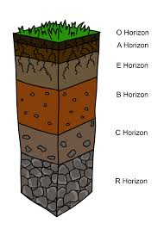
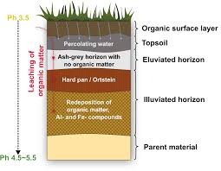
Exemple: Perfils del sòl
Explica
Compara ambdós gràfics i explica:
Quanta informació contenen?
Quin dels dos faries servir a l'aula, i per què?
(https://www.natur-erforschen.net/wp-content/uploads/2017/08/Pedosph%C3%A4re-2.pdf, consultat el 19.05.2025)

Slide 37
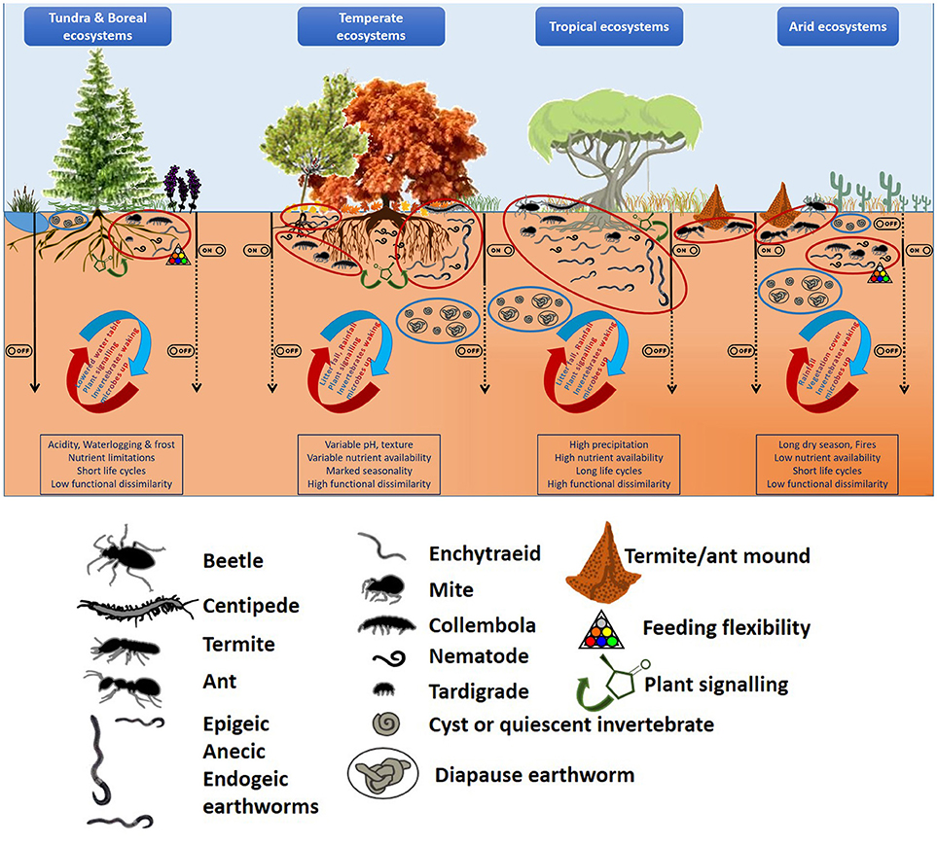
Densitat informativa
Explica
A l'hora de triar un recurs visual, el docent ha de tenir en compte els coneixements que ja té l'alumnat sobre el tema, a més de la capacitat d'entendre gràfiques complexes.
Sempre és recomanable fer servir recursos visuals amb diferents nivells de complexitat, per tal que s'adeqüin a les necessitats de tot l'alumnat.
Font: Briones, M. (2018). The Serendipitous Value of Soil Fauna in Ecosystem Functioning: The Unexplained Explained, Frontiers. 19.05.2025

Slide 38
La comprensió visual requereix de l'ajuda del docent
L'alumnat percep les característiques de la imatge i en tria els aspectes que resulten familiars.
Cal revisar els coneixements representatius anteriors i integrar-los al "model mental".
Es crea un "model mental" que abstreu detalls concrets de la impressió perceptiva.
Com més complexes i diverses siguin les referències relacionades amb el contingut dins de la forma representativa, o entre dues representatives (com ara el text i la il·lustració), major serà la càrrega de la memòria activa (càrrega cognitiva).

Slide 39
Mòdul 4
Com elaborar coneixements sobre el sòl i avaluar el procés d'aprenentatge de l'alumnat

Slide 40
Elabora - Aprofundeix
Elabora
Crear oportunitats perquè l'alumnat treballi el tema en més detall, apliqui experiències en un context diferent, adquireixi coneixements addicionals, ampliï la comprensió conceptual i adquireixi habilitats i coneixements pràctics (aprofundiment i transferència del coneixement).
Mètodes:
Preguntes estimulants
Exemples pràctics: com ara observar els animals del sòl en detall per veure si respiren o de quina forma tenen la boca, identificar diferents tipus de sòl del pati del centre educatiu, …

Slide 41
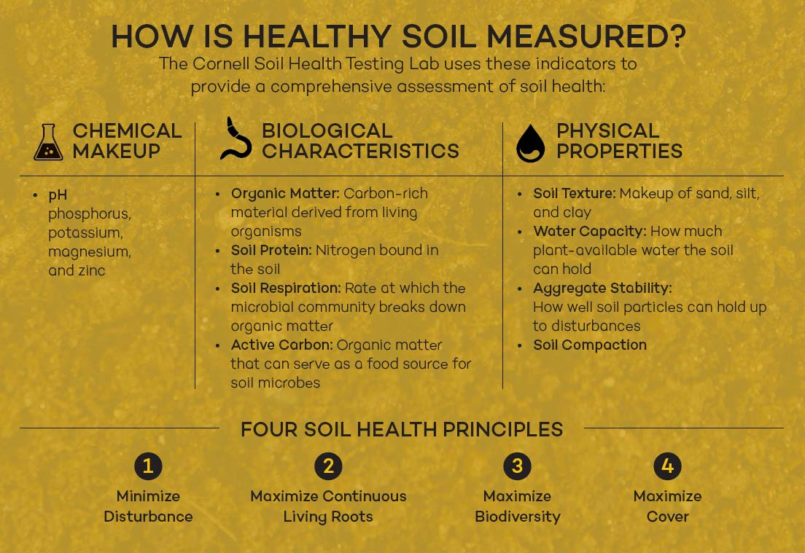
Elabora - Aprofundeix
Elabora
Activitat 4.1.: L'alumnat rep informació sobre els tres tipus de sòl:
En grups de 4, trien un tipus de sòl i reben informació addicional sobre les seves característiques, o fan una recerca a internet per a trobar-la.
Dissenyeu un pòster amb les respostes a les preguntes següents:
- Quins animals viuen en aquest sòl?
- Com contribueixen a les característiques d'aquest tipus de sòl?
- Expliqueu els motius pels quals es tracta d'un sòl sa o no.
Imatge extreta de: https://ediblephilly.ediblecommunities.com/food-thought/food-thought-how-healthy-soil-measured/

Slide 42
Aprendre a partir de controvèrsies sociocientífiques (SSI)
Raonament moral, ètica,
valors i convencions
Experiència i comprensió dels processos
Creació
d'una
opinió
Ciència i coneixements
científics
Emocions
Sadler, T.D, Romine, W.L. & Sami, M. (2016) . Learning science content through socio-scientific issues-based instruction: a multi-level assessment study. International Journal of Science Education, 38(10), 1622-1635
Creences culturals, socials i polítiques

Slide 43
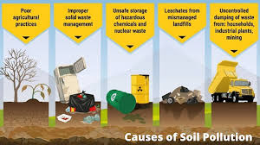
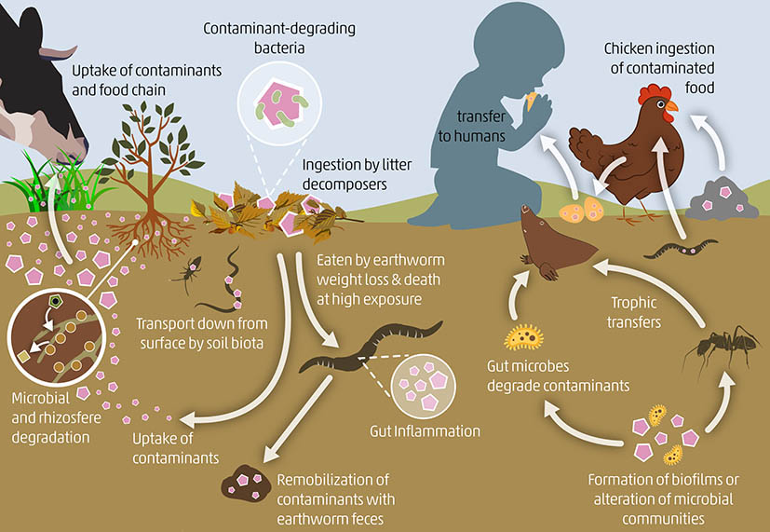
Controvèrsies sociocientífiques (SSI)
Elabora
https://futurefocusedlearning.net/blog/learner-agency/5-terrific-inquiry-based-learning-examples
https://prepp.in/news/e-492-causes-of-soil-pollution-environment-notes
https://www.epa.gov/shttps://link.springer.com/chapter/10.1007/978-981-19-3326-4_8ites/default/files/styles/medium/public/2014-10/benmappyramid.png?itok=fyGUU7da

Slide 44
Controvèrsies sociocientífiques (SSI) - Activitat
Elabora
Activitat 4.2.: Com es pot evitar la contaminació del sòl?
Fent ús dels coneixements ja adquirits sobre el tema (sessió xxx / àrea xxx), fes recerca a les següents pàgines en línia:
(s'ha de proporcionar una llista de recursos adequada a l'edat de l'alumnat)
Grups 1 - 2: Creeu una proposta realista sobre com podem reduir la contaminació del sòl en el futur; prepareu un discurs convincent i innovador per aconseguir que els polítics locals implementin aquesta iniciativa.
Grups 3 - 4: Creeu un programa educatiu per a informar a la gent sobre els impactes que la contaminació del sòl té en la salut, així com mesures de prevenció.

Slide 45
Retroacció
Avalua
Estigueu atents a l'alumnat mentre treballen en grups i presenten els resultats a l'aula.
Fixeu-vos si desenvolupen (i com desenvolupen) les seves habilitats.
Avalueu els coneixements i habilitats en acabar l'activitat.
L'avaluació no s'ha d'entendre en el sentit tradicional, sinó més aviat com a una manera de detectar i diagnosticar els prerequisits i el procés d'aprenentatge de cada fase, que orientaran al docent a com enfocar les següents etapes.
Formatiu: Pareu atenció a com l'alumnat treballa en grups, adquireix coneixements i els analitza. Doneu-los retroacció.
Sumatiu: Marqueu objectius d'aprenentatge des del principi.

Slide 46
Retroacció
Avalua
El diagnòstic no només serveix de base per a la qualificació, sinó que també és necessari com a una part integral de les sessions de biologia per a adaptar de la millor manera possible la tasca docent d'acord amb les necessitats de l'alumnat.
Diagnòstic sumatiu - examinació: els resultats després de les fases d'aprenentatge més llargues finalment es diagnostica i avalua (sovint en forma d'examen o de deures)
Diagnòstic formatiu - avaluació: es du a terme de manera contínua per a determinar el progrés d'aprenentatge de l'alumnat (amb fitxes, comentaris sobre la sessió, debats a l'aula, deures, etc).

Slide 47
Retroacció
Avalua
Diagnòstic formatiu: Permet crear oportunitats per a l'alumnat de qüestionar el seu propi coneixement i reflexionar sobre les seves experiències. El docent pot avaluar i desenvolupar l'eficàcia de l'oferta d'aprenentatge i identificar en quin punt es troba l'alumnat.
Diagnòstic sumatiu: Permet que l'alumnat compti amb retroacció sobre si han aconseguit o no els objectius d'aprenentatge marcats, i sobre si han adquirit les competències desitjades.

Slide 48
Retroacció
Avalua
Mètodes:
Vinyetes, mapes conceptuals
Observacions a l'aula
Explicacions de fenòmens similars
Anàlisis d'artefactes (anàlisis dels arguments durant el debat, contingut de les presentacions i altres productes d'aprenentatge, etc.)
Exàmens, proves

Slide 49
Els mapes conceptuals són una representació visual dels "models mentals" de l'alumnat
Avalua
Inclou els conceptes als requadres
Fes servir línies connectores per a indicar el vincle entre els conceptes relacionats
Organitza els conceptes jeràrquicament
Pots incloure vincles creuats entre dos o més conceptes
Quan es vinculen dos termes en un mapa conceptual, es crea una proposició
vincle
Cucs de terra
menja
concepte
expulsa
Restes vegetals
genera
proposició
Humus

Slide 50
Els mapes conceptuals són fitxes conceptuals dels models mentals
Avalua
Sempre es creen per a una pregunta superordinada.
vincle
cicles
de materials
Per exemple, es pot crear un mapa conceptual per a un tipus de sòl específic:
"Per què una bruguera és important pels ecosistemes?"
mantenen
l'equilibri de
concepte
la bruguera
regula
serveix d'hàbitat per a
proposició
diverses espècies

Slide 51
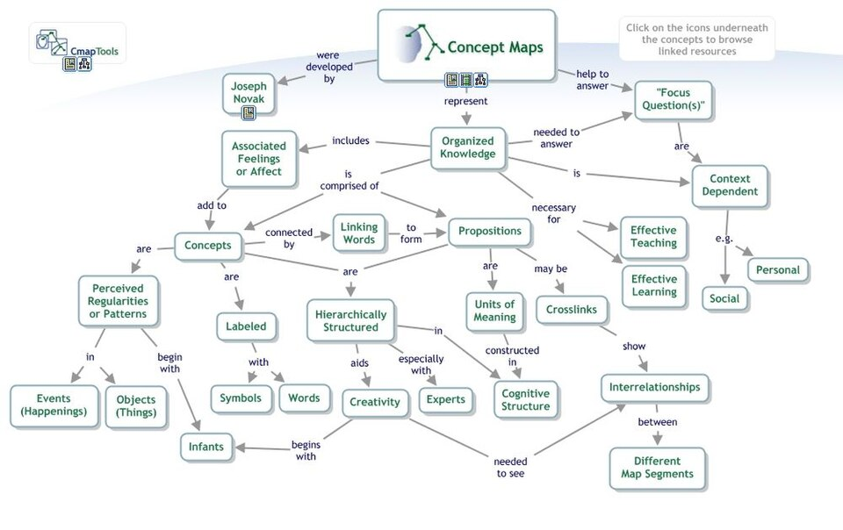
Anàlisi d'un mapa conceptual
Avalua
Quantitatiu: = nombre de
conceptes (correctes)
proposicions (correctes)
vincles (correctes)
Quantitatiu: = nombre de
cadenes (1)
rajos (2)
xarxes (3)
Cada estructura té un valor diferent
Qualitatiu: = valoració segons
conceptes (correctes)
proposicions (correctes)
vincles (correctes)
https://upload.wikimedia.org/wikipedia/commons/8/88/Concept_Map_About_Concept_Maps.jpg
https://www.christianhmeyer.de/mit-concept-mapping-den-lernerfolg-steigern-und-wissen-strukturieren/

Slide 52
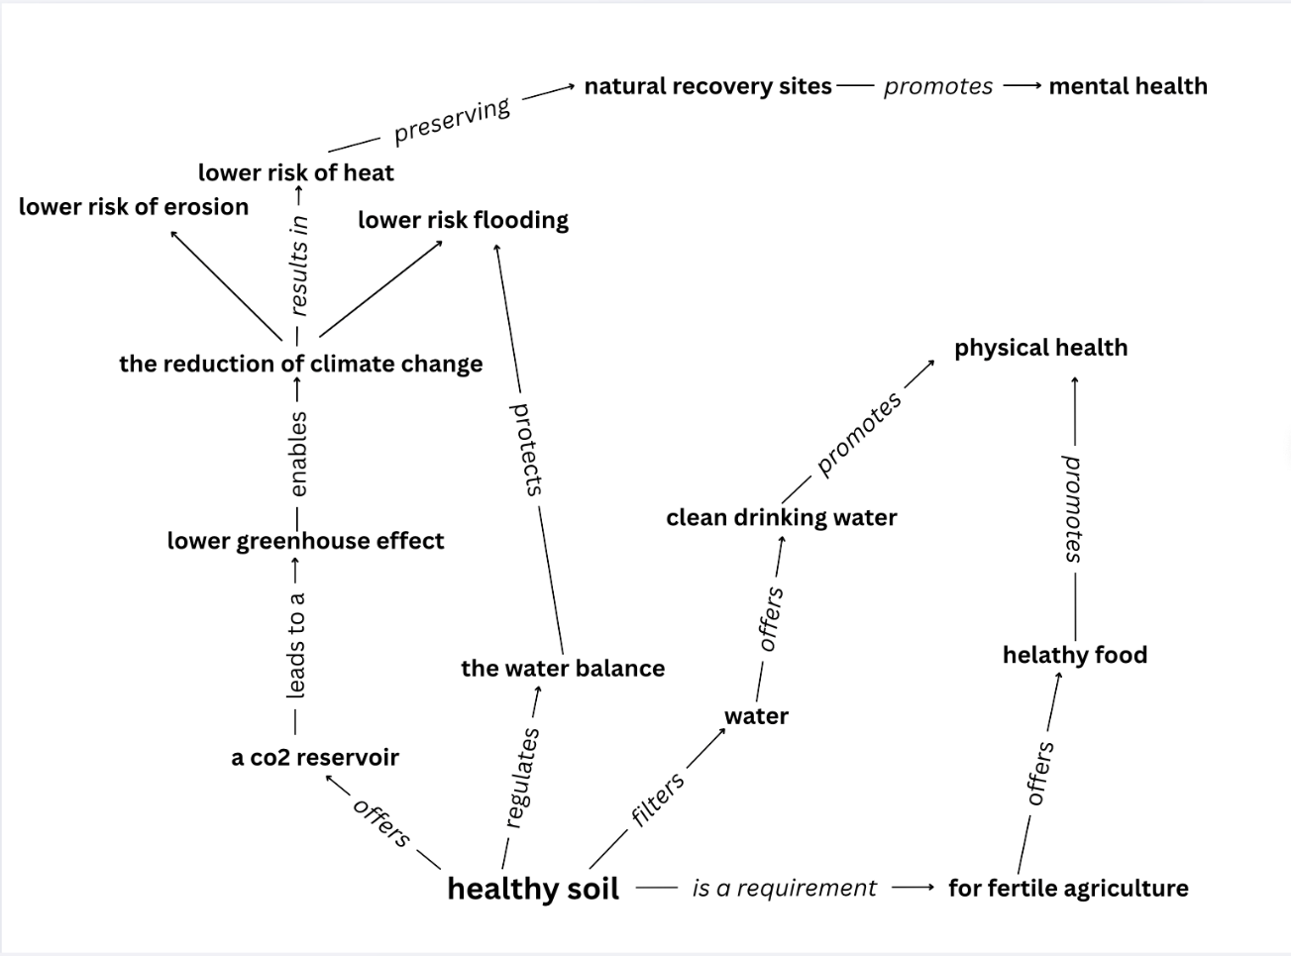
Retroacció - Mapa conceptual
Avalua
Quantitatiu: = nombre de
conceptes (correctes)
proposicions (correctes)
vincles (correctes)
Quantitatiu: = estructura de
cadenes
rajos
xarxes
Qualitatiu: = valoració segons
conceptes (correctes)
proposicions (correctes)
vincles (correctes)
https://www.christianhmeyer.de/mit-concept-mapping-den-lernerfolg-steigern-und-wissen-strukturieren/

Slide 53
Mapa Conceptual - Activitat
Creeu un mapa conceptual per a un tipus de sòl específic!
1. Trieu un tipus específic de sòl (per exemple, terra negra, podzol, glei, rendzina, erm) i creeu un mapa conceptual que il·lustri els coneixements i connexions que heu adquirit.
Pregunta clau: Com afecta aquest tipus de sòl als ecosistemes?
2. Compareu el vostre mapa conceptual amb el de la resta i feu retroacció mútua.
S'han fet servir els conceptes, proposicions i vincles adequadament?
El mapa conceptual respon a la pregunta clau?

Slide 54
Ara és el vostre torn:
Activitat 4.3: Creació d'un programa educatiu
Trieu un tema relatiu a la salut del sòl.
Creeu activitats d'aprenentatge que ajudin a que l'alumnat assoleixi els objectius d'aprenentatge marcats per a cadascuna de les 5fases: Participa, Explora, Explica, Elabora i Avalua (Engage, Explore, Explain, Elaborate, Evaluate)
Assegureu-vos que desperteu l'interès de l'alumnat.
Integreu la reflexió educativa
Que cadascú proposi un exemple de com avaluar el progrés d'aprenentatge de l'alumnat, tant formatiu com sumatiu.
Penseu en un format interessant per a presentar el programa en 10 o 15 minuts per a la propera ocasió.

Slide 55
Ara és el vostre torn.
Presenteu el vostre programa d'aprenentatge sobre salut del sòl en un format interessant.
Cadascú disposa de 10 o 15 minuts.
El públic haurà de prendre notes i fer preguntes en acabar, per ajudar a qui presenta a reflexionar i millorar les idees.

Slide 56


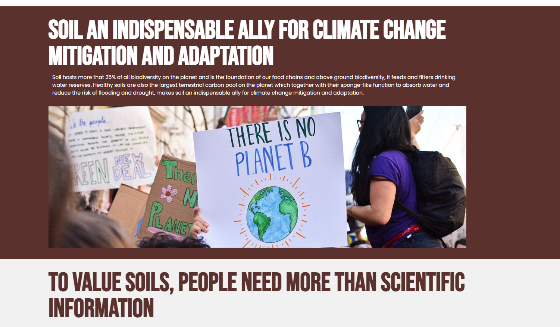

Slide 57
GRÀCIES
loess-project.eu

